Slide 1




Laporan Kejadian Bencana Harian
Badan Nasional Penanggulangan Bencana
PERIODE 28 Okt 2026, 07.00 – 29 Okt 2026, 07.00 WIB
DISAMPAIKAN OLEH
Letnan Jenderal TNI Kristomei Sianturi, S.Sos., M.Si., M.Si. (Han)
Kepala Badan Nasional Penanggulangan Bencana
Kamis, 29 Oktober 2026
Foto: DenY Krisbiyantoro, CC BY-SA 4.0

Slide 2








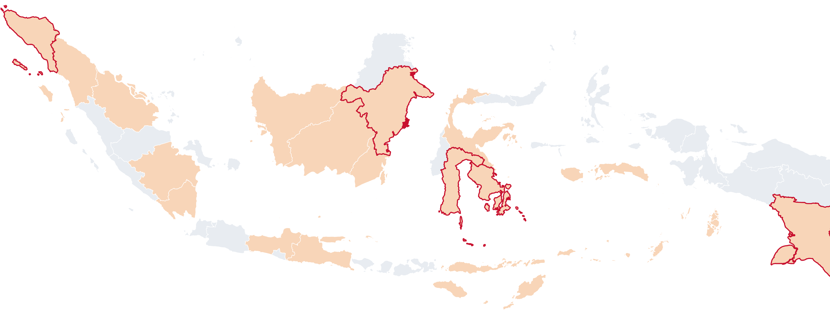











Laporan 28–29 Oktober 2026: 21 kejadian menonjol di 17 provinsi, terdiri atas 12 karhutla, 5 kekeringan, dan 4 bencana lainnya
KEJADIAN BENCANA
PERLU PERHATIAN
30
21
12
5
4
5
laporan kejadian
kejadian menonjol
karhutla
kekeringan
bencana lainnya
kejadian perlu perhatian
!
STATUS PENANGANAN
1
Aceh
24%
76%
2
5 / 21
16 / 21
Sum. Utara
!
1
Riau
1
Kal. Timur
Kal. Barat
1
selesai
dalam penanganan
1
1
Sul. Tengah
Kal. Tengah
BENCANA DALAM PENANGANAN (16)
Sum. Selatan
1
1
!
1
Maluku
!
Papua Selatan
sisa
± 647
ha
!
1
Sul. Tenggara
!
Kalimantan Timur
sisa
± 168
ha
1
Lampung
Kal. Selatan
1
Sulawesi Tengah
sisa
± 85
ha
Sul. Selatan
!
Maluku
sisa
± 62
ha
Jateng
3
Papua Selatan
1
!
Sulawesi Tenggara
sisa
± 39
ha
2
Jatim
!
Sulawesi Selatan
sisa
± 17
ha
1
NTT
Sumatera Selatan
sisa
± 4
ha
Kalimantan Tengah
42 ha baru 28 Okt
Kekeringan, 5 kab/kota di 2 provinsi
62.140
KK
!
Banjir, 2 kab/kota di 2 provinsi
1.985
KK
karhutla
kekeringan
gempa bumi
banjir
perlu perhatian
Nusa Tenggara Timur
17.707
KK
!
YANG AKAN DILAKUKAN BNPB
Pemadaman prioritas
Keselamatan warga
Air bersih
• Papua Selatan ±647 ha dan Kal. Timur ±168 ha belum padam
• Patroli dan pendinginan: Sul. Tenggara, Sul. Selatan
• Masker dan layanan ISPA: Pekanbaru, Pangkalan Bun
• Pengungsi: gempa NTT ±27.331 jiwa
• Tersalur 335.900 liter, 55 tangki untuk ±62.140 KK
• Terdampak terbesar: Cilacap (±28.643 KK)
Badan Nasional Penanggulangan Bencana | Copyright 2026
2

Slide 3











Rincian 21 kejadian menonjol: 12 karhutla, 5 kekeringan di Jawa Tengah dan Jawa Timur, dan 4 bencana lainnya
Karhutla
12
Kekeringan
5
LOKASI
TERBAKAR 1 JAN–28 OKT
FIRESPOT DAN SISA 28 OKT
LOKASI
TERDAMPAK
BANTUAN AIR
Papua Selatan
± 291.587
ha
292
firespot
sisa
± 647
ha
TOTAL
62.140
KK
162.304
jiwa
335.900
liter
55
tangki
Pekalongan
Kalimantan Timur
± 125.959
ha
376
firespot
sisa
± 168
ha
11.282
KK
36.384
jiwa
60.000
liter
15
tangki
Cilacap
Sulawesi Tengah
± 44.053
ha
28.643
KK
59.973
jiwa
120.000
liter
24
tangki
52
firespot
sisa
± 85
ha
Klaten
Maluku
± 73.433
ha
5.775
KK
19.588
jiwa
80.000
liter
16
tangki
44
firespot
sisa
± 62
ha
Nganjuk
397
KK
1.269
jiwa
8.000
liter
Sulawesi Tenggara
± 28.073
ha
17
firespot
sisa
± 39
ha
Blitar
16.043
KK
45.090
jiwa
67.900
liter
Sulawesi Selatan
± 33.295
ha
20
firespot
sisa
± 17
ha
Sumatera Selatan
± 212.732
ha
12
firespot
sisa
± 4
ha
Bencana lainnya
4
Kalimantan Tengah
± 687.824
ha
58
firespot
42 ha baru 28 Okt
Gempa bumi
Banjir
Riau
± 26.943
ha
Nusa Tenggara Timur
Transisi s.d. 27 Des
±27.331 mengungsi
156 meninggal
±17.707 KK
Kalimantan Selatan
± 105.022
ha
Aceh, Subulussalam
±1.985 KK
Kalimantan Barat
± 326.229
ha
Sumatera Utara, Langkat
±691 KK berpotensi
Sumatera Utara, Asahan
±405 rumah
±757 KK
Lampung, TN Way Kambas
± 2.306
ha
KETERANGAN
selesai
dalam penanganan
Badan Nasional Penanggulangan Bencana | Copyright 2026
3

Slide 4

Terima kasih
Badan Nasional Penanggulangan Bencana
Laporan Kejadian Bencana Harian, 28–29 Oktober 2026
Foto: DenY Krisbiyantoro, CC BY-SA 4.0

